Slide 1
О предоставлении обучающимся дополнительных льгот и видов материального обеспечения
Октябрь, 2020г.
Турыгина Н.А.

Slide 2
Нормативная база
Положение о материальном вознаграждении обучающихся (приказ 155-ОД от 04.04.2019)
Положение о размерах и порядке материальной поддержки обучающихся (приказ 154-ОД от 04.04.2019)
Положение о стипендиальном обеспечении студентов (приказ 420-ОД от 08.10.2019)
Положение о порядке предоставления двухразового питания обучающихся с ограниченными возможностями
Порядок предоставления мер социальной поддержки детей-сирот и детей, оставшихся без попечения родителей, лиц из числа детей-сирот и детей, оставшихся без попечения родителей, а также лиц, потерявших в период обучения обоих родителей или единственного родителя
Положение о стипендиальной комиссии
Положение о конкурсе «Группа года»
Положение о конкурсе «Студент года» и др.

Slide 3
Дополнительные льготы и виды материального обеспечения, 2020 год
Академическая стипендия - 416 чел.
Социальная стипендия - 437 чел.
Материальная помощь - 384 чел.
Денежное поощрение обучающихся – 300 чел.
Денежные компенсации - дети-сироты – 194 чел.
Бесплатное питание (дети ОВЗ) – 93 чел.
Стипендия правительства РФ - 2 чел.
Именная стипендия Директора по результатам конкурса «Студент года» - 6 чел.
Награждение Знаком отличия «Гордость Пермского края» - 9 чел.
Инициатива «Пермский характер» - 1 чел.
Единовременное вознаграждение от социальных партнеров «ЛУКОЙЛ-ПЕРМЬ» - 8 чел.

Slide 4
Социальная стипендия - 437 чел., 20% Материальная помощь - 384 чел., 18%
Структурное подразделение | Материальная помощь |  | Социальная стипендия | Сироты
Базовое учреждение, Юб. | 78 чел. | 132 200-00 | 97 чел. | 19 чел.
Базовое учреждение, Лун. | 61 чел. | 115 900-00 | 110 чел. | 51 чел.
Бардымский филиал | 77 чел. | 140 300-00 | 73 чел. | 34 чел.
Куединский филиал | 44 чел. | 81 600-00 | 48 чел. | 33 чел.
Октябрьский филиал | 72 чел. | 131 600-00 | 45 чел. | 29 чел.
Уинский филиал | 52 чел. | 94 000-00 | 64 чел. | 29 чел.
ИТОГО | 695 чел., 32% | 695 670-00 | 437 чел., 20% | 194 чел., 9%

Slide 5
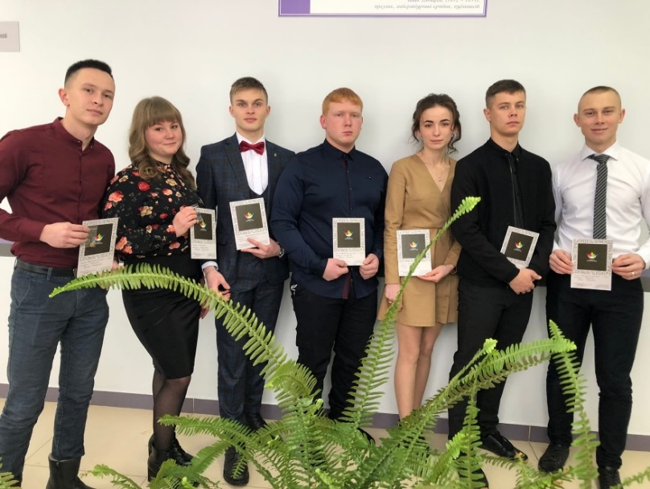
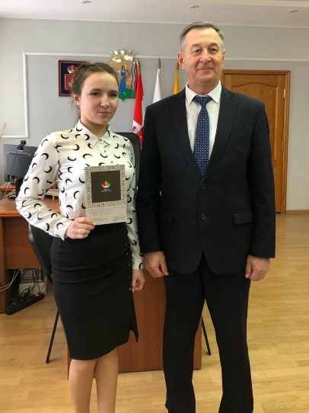
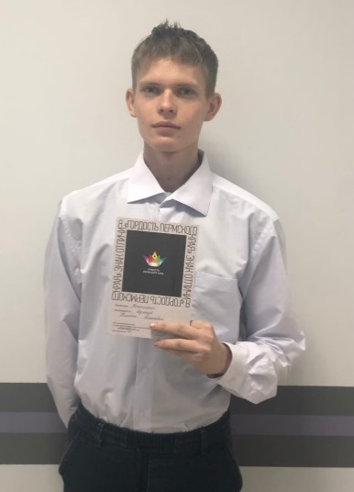
Гордость Пермского края (16 заявок, 9 награжденных)
Номинация «Интеллект»:
Бадамшина Милана Георгиевна, группа РМ-169, выпускница
Зедымакова Ольга Эдуардовна, группа РМ-179
Нарбутас Валдис Саулюсович, группа СГ-179
Дульцев Никита Алексеевич, группа ИС-179
Номинация «Общественная деятельность»:
Каменских Дмитрий Иванович, группа СГ-189
Никулина Анна Евгеньевна, группа ЭБ-О-189
Номинация «Физическая культура и спорт»:
Росляков Марк Павлович, группа СГ-189
Смольников Артем Игоревич, МА-209
Герасимов Эдуард Викторович, группа БС-169, выпускник

Slide 6
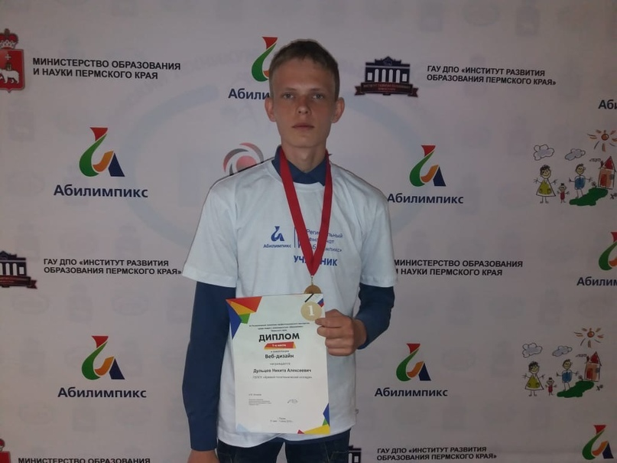
Инициатива «Пермский характер» за преодоление трудной жизненной ситуации
2017 год
Махотин Денис, ЭВ-К-149
2018 год
Габдуллин Вадим, ИС-159
2020 год
Дульцев Никита, ИС-179

Slide 7
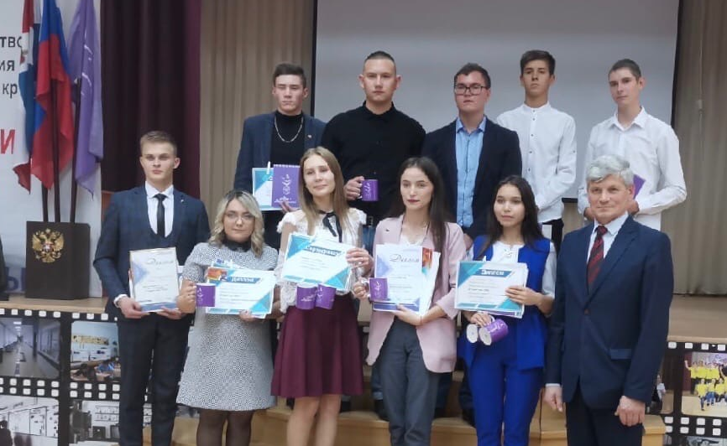
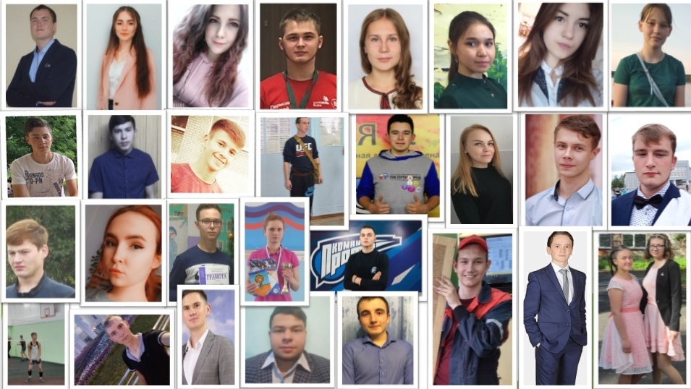
Именная стипендия Директора 1000 руб. в течение уч.года
2020 год
Каменских Дмитрий, СГ-189
Зедымакова Ольга, РМ-179
Саитова Арина, ДО-199
Рангулова Эльза, СГ-Б-199
Попова Анастасия, ТП-К-189
Елькин Илья, МТО-У-189

Slide 8
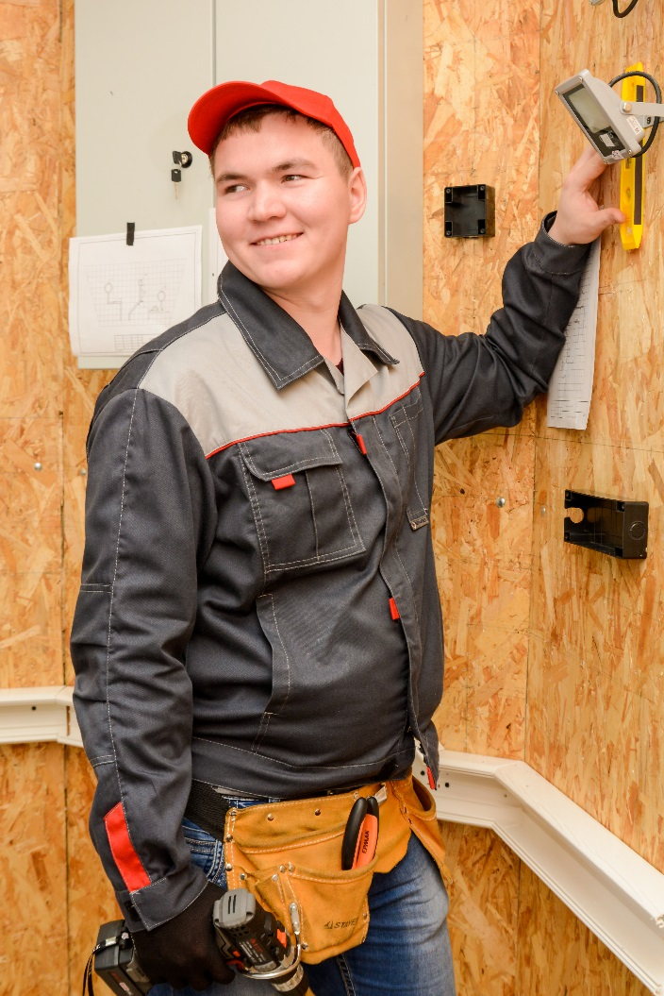
Стипендия Правительства РФ
2020 год
Зидымаков Игорь Михайлович, группа ТЭ-179-1
Девятков Алексей Андреевич, группа ТЭ-179-2

